Slide 1

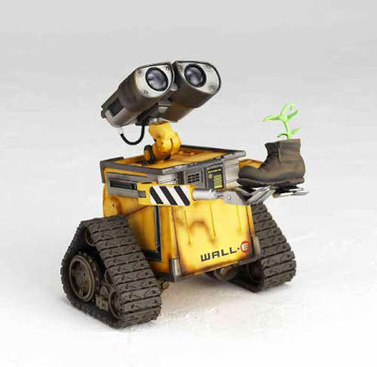
TI VERDE
joseassis.com.br

Slide 2

joseassis.com.br
Podemos definir TI VERDE como a diminuição do impacto que o Hardware e o Software exercem no meio ambiente.

Slide 3
joseassis.com.br
Maio/2015
(milhões)
Dados Estatísticos
Computadores
Maio/2015
(milhões)
Celulares
* Fonte: Fundação Getúlio Vargas

Slide 4
joseassis.com.br
TI IMPACTO
Uso de recursos
Consumo elétrico
Lixo eletrônico

Slide 5

joseassis.com.br
Pegada Ecológica

Slide 6

joseassis.com.br
Pegada Ecológica
A pegada de cada um representa a marca deixada na Terra pelos próprios hábitos
A pegada ecológica compara o consumo individual de recursos naturais em relação à capacidade da Terra de repor o que foi utilizado.
Segundo a WWF, a pegada ecológica de uma pessoa corresponde ao tamanho das áreas produtivas de terra e de mar necessárias para gerar produtos, bens e serviços que sustentam seu estilo de vida.

Slide 7

joseassis.com.br
Quanto custa um smartphone para o planeta

Slide 8

joseassis.com.br
18 metros quadrados de terra
12760 litros de água
2/5 do impacto da água são usados nas fases de fabricação e montagem dos componentes, a outra parte para a produção da embalagem
* Estudo feito pela consultoria ambiental Trucost para a ONG Friends of the Earth

Slide 9

Calcule a sua pegada:
joseassis.com.br
www.suapegadaecologica.com.br

Slide 10

joseassis.com.br
Consumo Elétrico

Slide 11

Como calcular ?
joseassis.com.br
Potência Elétrica - Watt
É a energia elétrica consumida por um equipamento durante um determinado intervalo de tempo.
P = VA
1000 W = 1 KW
Na conta de luz a concessionária cobra um valor fixo para cada KW consumido no período de 1h (KW/h)

Slide 12
joseassis.com.br
Consumo =
Potência do aparelho (Watt) x Horas (mês)
1000
* Multiplicar o valor obtido pelo valor do KW/h cobrado pela concessionária

Slide 13
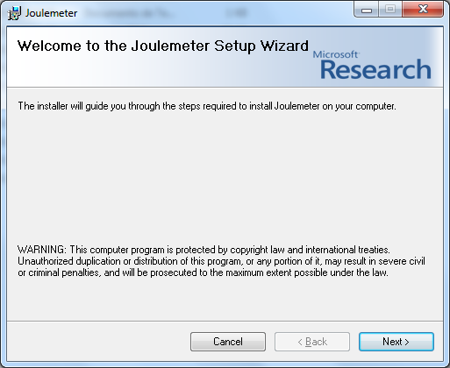
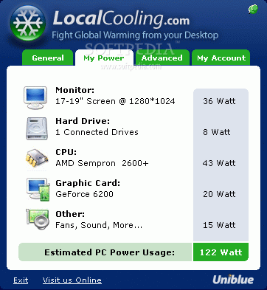

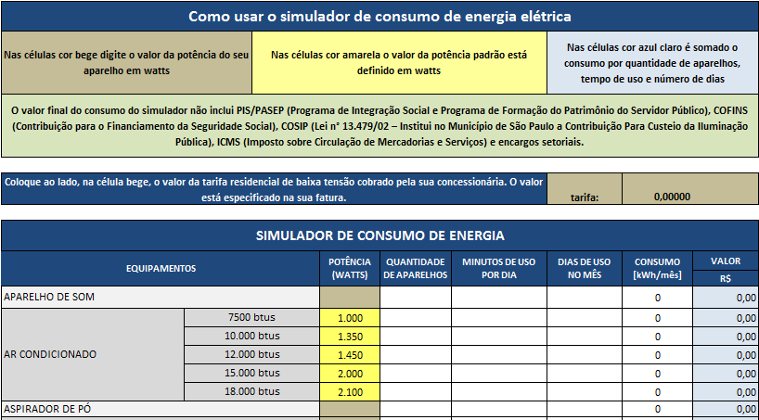
APP
joseassis.com.br
Joulemeter - Microsoft
LocalCooling - Uniblue
APP casa virtual
Simulador Governo do Estado

Slide 14

joseassis.com.br
Selo Procel

Slide 15
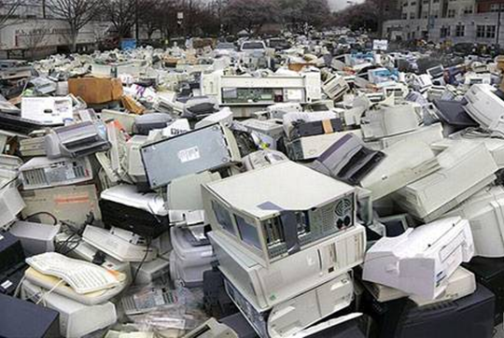
joseassis.com.br
E-Lixo

Slide 16
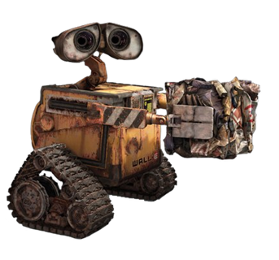
joseassis.com.br
DICAS

Slide 17


joseassis.com.br
Use cores que economizam energia !

Slide 18
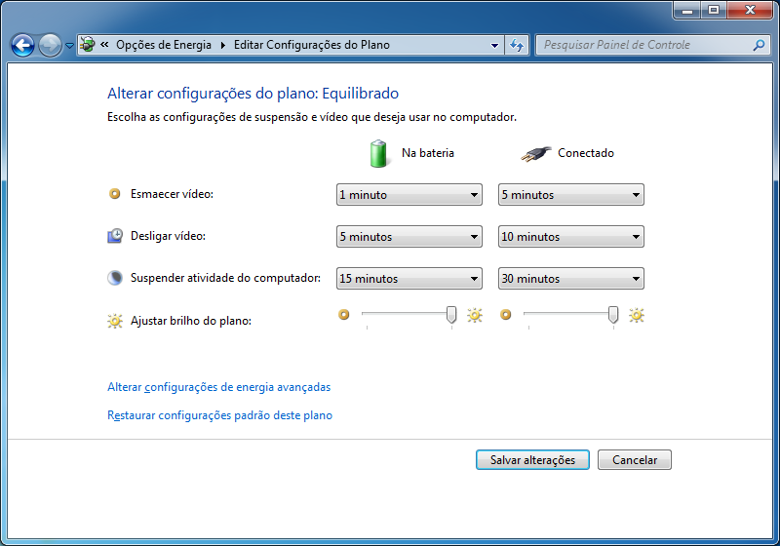
joseassis.com.br
Ative as configurações de opções de economia de energia do sistema !

Slide 19

joseassis.com.br
Adote o formato .wwf e crie documentos que não podem ser impressos.

Slide 20

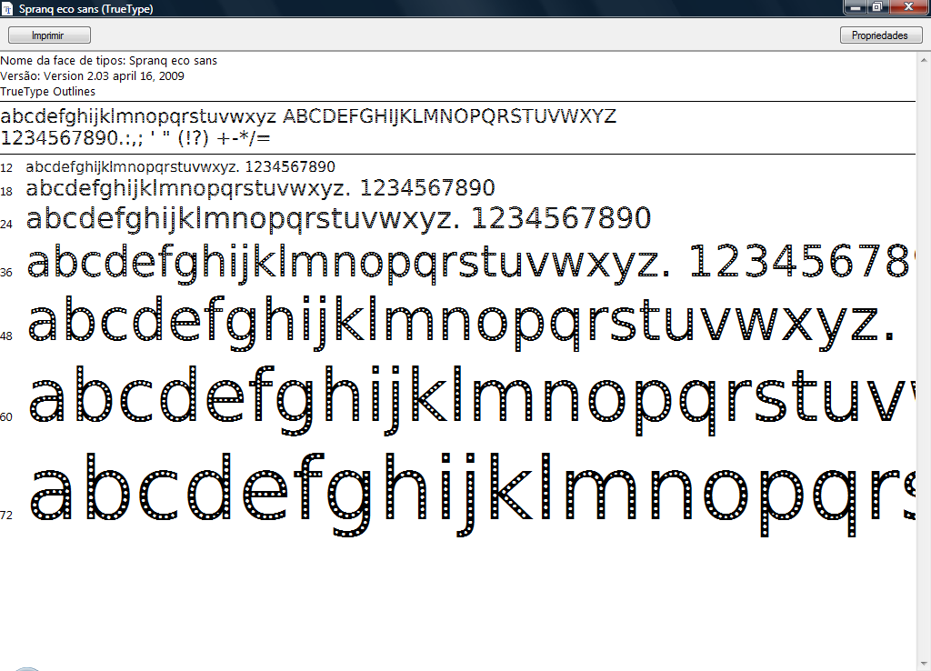
joseassis.com.br
Se a impressão for inevitável, configure a sua impressora para modo econômico e use a

Slide 21
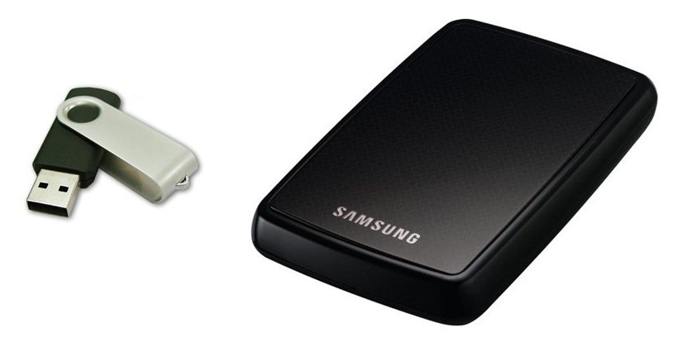
joseassis.com.br
Compartilhe !

Slide 22
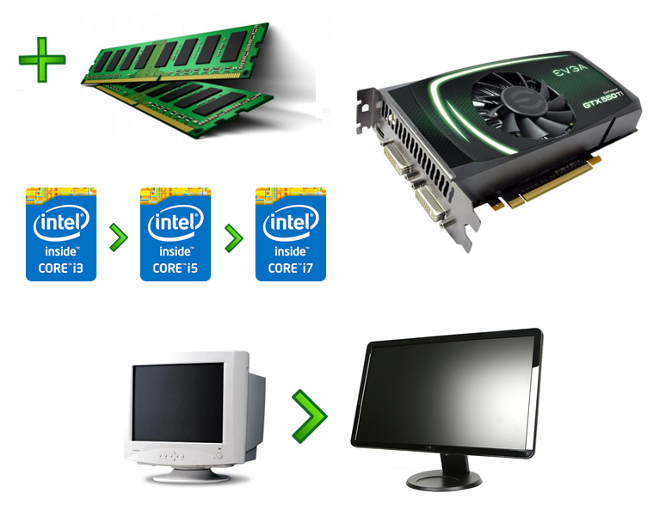
joseassis.com.br
Faça um UP-GRADE

Slide 23




joseassis.com.br
Adote o pinguim !
O Linux exige um hardware menos potente para rodar e os usuários costumam passar de 6 a 8 anos com a mesma máquina antes de trocá-la.

Slide 24

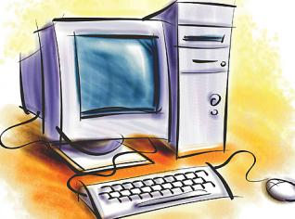
joseassis.com.br
Se o Upgrade não for viável por motivos técnicos ou econômicos, venda o seu PC ou doe a uma instituição onde outras pessoas possam reutilizar o equipamento.

Slide 25
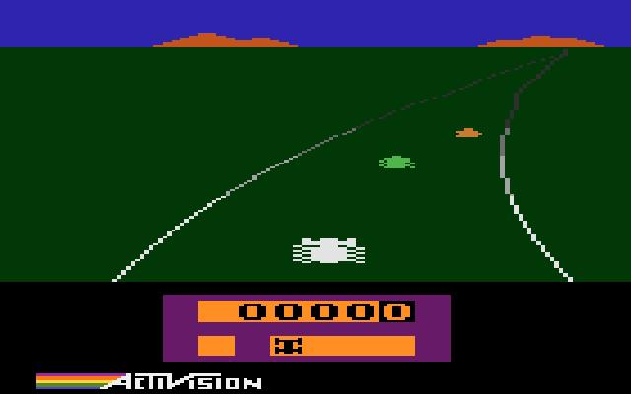
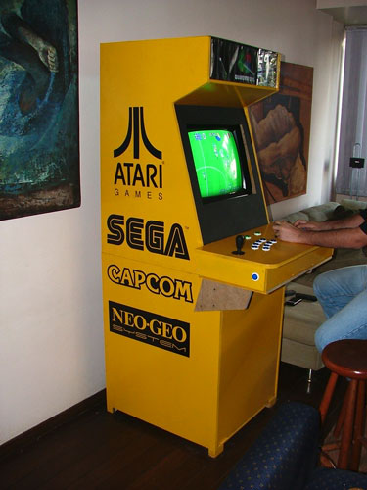
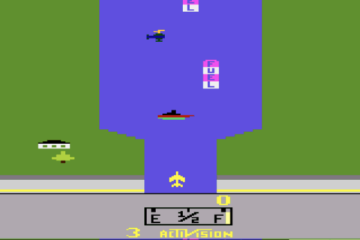
joseassis.com.br
Transforme o seu computador antigo em um vídeo game !

Slide 26
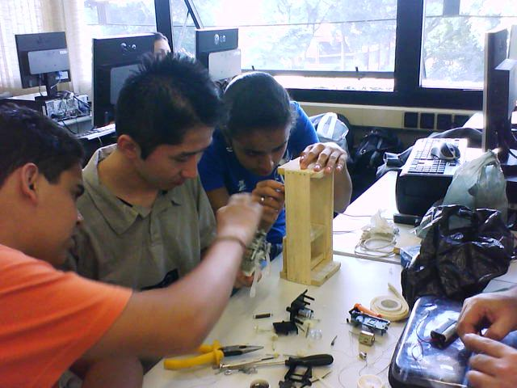
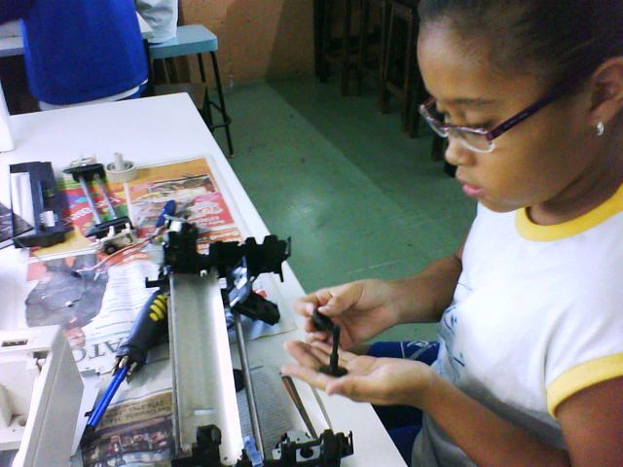

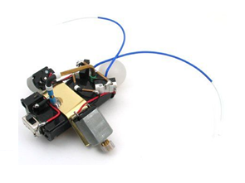
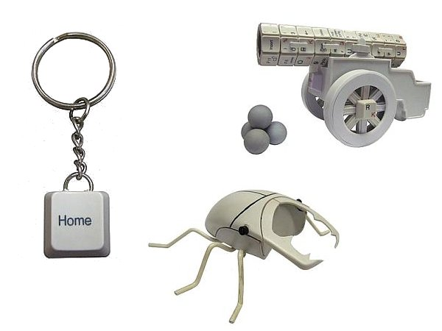
joseassis.com.br
METARECICLAGEM

Slide 27

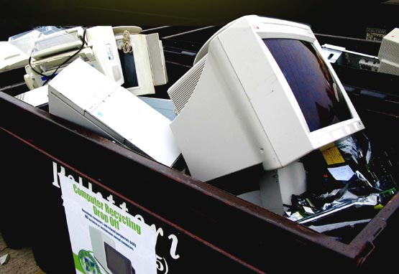
joseassis.com.br
O que não for possível reaproveitar, descarte de forma segura.

Slide 28
joseassis.com.br

